Slide 1
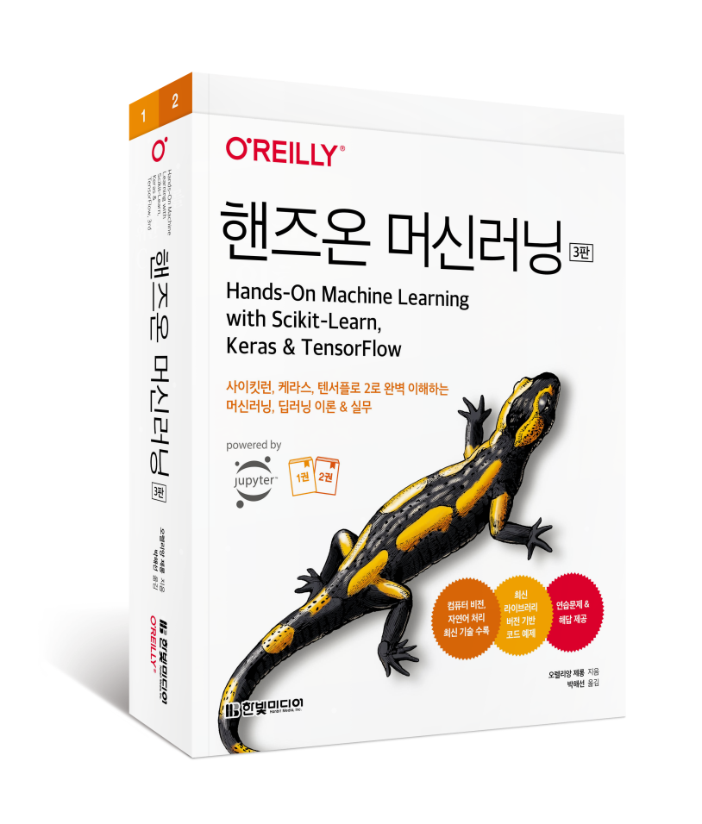
핸즈온 머신러닝(3판)
[2부] 신경망과 딥러닝
18장 강화 학습
ㅇㅇ대학교 ㅇㅇ학과
홍길동

Slide 2
시작하기 전에
지은이: 오렐리앙 제롱 Aurélien Géron
머신러닝 컨설턴트. 2013년에서 2016년까지 구글에서 유튜브 동영상 분류 팀을 이끌었다. 2002년에서 2012년까지 프랑스의 모바일 ISP 선두 주자인 위퍼스트(Wifirst)를 설립하고 CTO로 일했다. 2001년에는 폴리콘셀(Polyconseil)을 설립하고 CTO로 일했다. 이 회사는 지금 전기차 공유 서비스인 오토립(Autolib’)을 운영하고 있다.
그전에는 재무(J. P. 모건과 소시에테 제네랄(Société Générale)), 방위(캐나다 국방부), 의료(수혈) 등 다양한 분야에서 엔지니어로 일했고, C++, WiFi, 인터넷 구조에 관한 몇 권의 기술 서적을 썼으며 한 프랑스 공과대학에서 컴퓨터과학을 가르쳤다.
옮긴이: 박해선 haesun.park@tensorflow.blog
기계공학을 전공했지만 졸업 후엔 줄곧 코드를 읽고 쓰는 일을 했다. 블로그(tensorflow.blog)에 글을 쓰고 머신러닝과 딥러닝에 관한 책을 집필, 번역하면서 소프트웨어와 과학의 경계를 흥미롭게 탐험하고 있다.
『챗GPT로 대화하는 기술』(한빛미디어, 2023), 『혼자 공부하는 머신러닝+딥러닝』(한빛미디어, 2020), 『혼자 공부하는 데이터 분석 with 파이썬』(한빛미디어, 2023), 『Do it! 딥러닝 입문』(이지스퍼블리싱, 2019) 등 집필했다.
[코드 예제] https://bit.ly/homl3-git 에서 주피터 노트북으로 제공

Slide 3
3판의 주요 변경 내용
최신 라이브러리 버전으로 전체 코드 업데이트
특성 이름 추적, 히스토그램 기반 그레이디언트 부스팅, 레이블 전파 등 사이킷런에 새롭게 추가된 다양한 기능
하이퍼파라미터 튜닝을 위한 케라스 튜너(Keras Tuner) 라이브러리, 자연어 처리를 위한 허깅 페이스(Hugging Face)의 트랜스포머스(Transformers) 라이브러리 및 케라스의 새로운 전처리 및 데이터 증식 층
여러 비전 모델(ResNeXt, DenseNet, MobileNet, CSPNet, EfficientNet)과 올바른 모델을 선택하기 위한 가이드라인
<15장 RNN과 CNN을 사용한 시퀀스 처리>: 합성된 시계열 대신 시카고 버스 및 철도 탑승객 데이터를 분석하며 ARMA 모델과 그 변형
<16장 RNN과 어텐션을 사용한 자연어 처리>: 인코더-디코더 RNN, 트랜스포머 모델을 사용한 영어-스페인어 번역 모델 구축, 스위치 트랜스포머(Switch Transformer), DistilBERT, T5, PaLM(사고 사슬 프롬프트 포함)과 같은 언어 모델 비전 트랜스포머(ViT) 소개, DeiT, 퍼시비어, DINO와 같은 트랜스포머 기반 비전 모델을 비롯한 CLIP, DALL·E, 플라밍고, GATO 등 몇 가지 대형 멀티모달 모델 개요
<17장 오토인코더, GAN 그리고 확산 모델>: 확산 모델 소개, DDPM 구현
<19장 대규모 텐서플로 모델 훈련과 배포>: 구글 클라우드 AI 플랫폼에서 구글 버텍스 AI로 마이그레이션, 대규모 하이퍼파라미터 검색을 위한 분산 케라스 튜너, TensorFlow.js 코드
PipeDream과 Pathways를 비롯한 추가적인 분산 훈련 기법
[참조] https://homl.info/changes3

Slide 4
이 책의 학습 목표
1부
머신러닝
1장: 한눈에 보는 머신러닝 | 데이터 과학자가 꼭 알아야 할 기초 개념과 용어
2장: 머신러닝 프로젝트 처음부터 끝까지 | 주택 가격을 예측하는 회귀 작업을 살펴보면서 선형 회귀, 결정 트리, 랜덤 포레스트 등 여러 알고리즘 학습
3장: 분류 | 분류 시스템 학습
4장: 모델 훈련 | 신경망 구축에 필요한 모델 훈련 알고리즘 학습
5장: 서포트 벡터 머신 | SVM의 핵심 개념, 사용 방법, 작동 원리 학습
6장: 결정 트리 | 결정 트리의 훈련, 시각화, 예측 방법과 사이킷런의 CART 훈련 알고리즘 등
7장: 앙상블 학습과 랜덤 포레스트 | 투표 기반 분류기, 배깅과 페이스팅 앙상블, 랜덤 포레스트, 부스팅, 스태킹 앙상블 등
8장: 차원 축소 | 고차원 공간과 차원 축소 기법
9장: 비지도 학습 | 비지도 학습과 알고리즘

Slide 5
이 책의 학습 목표
2부
신경망과 딥러닝
10장: 케라스를 사용한 인공 신경망 소개 | 인공 신경망과 케라스를 이용한 구현 방법
11장: 심층 신경망 훈련 | 심층 신경망의 문제와 해결 방법
12장: 텐서플로를 사용한 사용자 정의 모델과 훈련 | 텐서플로와 저수준 파이썬 API를 이용한 사용자 정의 모델과 훈련 알고리즘
13장: 텐서플로를 사용한 데이터 적재와 전처리 | tf.data API와 TFRecord 포맷, 케라스 전처리 층 및 tf.data API 사용 방법
14장: 합성곱 신경망을 사용한 컴퓨터 비전 | CNN 구성 요소, 케라스를 사용한 구현 방법
15장: RNN과 CNN을 사용한 시퀀스 처리 | RNN 개념과 WaveNet 구현
16장: RNN과 어텐션을 사용한 자연어 처리 | 문장 수준의 RNN과 어텐션 메커니즘
17장: 오토인코더, GAN 그리고 확산 모델 | 오토인코더 차원 축소, 특성 추출, 비지도 사전 훈련 방법과 생성 모델
18장: 강화 학습 | 강화 학습 개념, 정책 그레이디언트, 심층 Q-네트워크
19장: 대규모 텐서플로 모델 훈련과 배포 | TF 서빙과 구글 버텍스 AI 플랫폼에 모델을 배포하는 방법

Slide 6
이 책의 학습 목표
3부
부록
부록 A: 연습문제 정답
부록 B: 머신러닝 프로젝트 체크리스트
부록 C: 자동 미분
부록 D: 특수한 데이터 구조
부록 E: 텐서플로 그래프

Slide 7
Contents
18장: 강화 학습
18.1 보상을 최적화하기 위한 학습
18.2 정책 탐색
18.3 OpenAI Gym
18.4 신경망 정책
18.5 행동 평가: 신용 할당 문제
18.6 정책 그레이디언트
18.7 마르코프 결정 과정
18.8 시간차 학습
18.9 Q-러닝
18.10 심층 Q-러닝 구현
18.11 심층 Q-러닝의 변형
18.12 다른 강화 학습 알고리즘

Slide 8
18장 강화 학습
강화 학습 개념과 DQN, MDP, TF-Agents 라이브러리

Slide 9
18.1 보상을 최적화하기 위한 학습(1)
강화 학습
관측(에이젠트) → 행동(환경) → 보상: 에이전트의 목적은 보상의 장기간 기대치를 최대화하는 행동을 학습
강화 학습 사례
에이전트(로봇을 제어하는 프로그램) → 카메라나 터치 센서 같은 여러 센서를 통해 환경을 관찰하고 모터를 구동하기 위해 시그널을 전송 → 목적지에 도착할 때 양의 보상을 받고, 시간을 낭비하거나 잘못된 방향으로 향할 때 음의 보상을 받도록 프로그램
에이전트는(미스 팩맨 제어 프로그램) → 아타리 게임의 아홉 가지 조이스틱 위치 → 관측은 스크린샷이 되고 보상은 게임의 점수
바둑 같은 보드 게임을 플레이하는 프로그램
스마트 온도조절기
주식시장의 가격을 관찰하고 매초 얼마나 사고팔아야 할지 결정

Slide 10
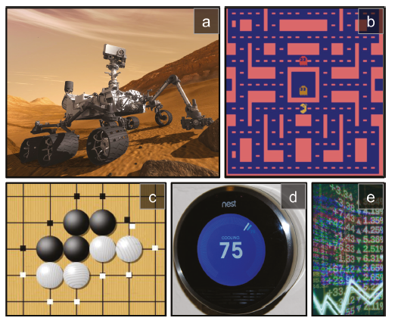
18.1 보상을 최적화하기 위한 학습(2)
그림 18-1 강화 학습의 예: (a) 로봇, (b) 미스 팩맨, (c) 바둑 게임, (d) 온도 조절기, (e) 자동 매매 프로그램

Slide 11
18.2 정책 탐색(1)
정책: 소프트웨어 에이전트가 행동을 결정하기 위해 사용하는 알고리즘
확률적 정책
30분 동안 수집한 먼지의 양을 보상으로 받는 로봇 진공청소기
로봇 훈련을 위해 변경이 가능한 두 개의 정책 파라미터: 확률 p, 각도의 범위 r
유전 알고리즘
1세대 정책 100개를 랜덤하게 생성해서 시도 → 성능이 낮은 정책 80개는 버리고 20개를 살려 각각 자식 정책 4개를 생산(이 자식 정책은 부모를 복사한 것에 약간의 무작위성을 더한 것) → 살아남은 정책과 그 자식은 2세대를 구성 → 좋은 정책을 찾을 때까지 여러 세대에 걸쳐 반복
정책 그레이디언트(policy gradient, PG)
정책 파라미터에 대한 보상의 그레이디언트를 평가해서 높은 보상의 방향을 따르는 그레이디언트로 파라미터를 수정하는 최적화 기법을 사용

Slide 12
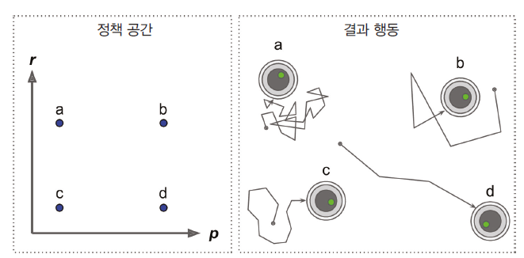
18.2 정책 탐색(2)
그림 18-3 정책 공간에 있는 지점 4개(왼쪽)와 이에 상응하는 에이전트의 행동(오른쪽)

Slide 13
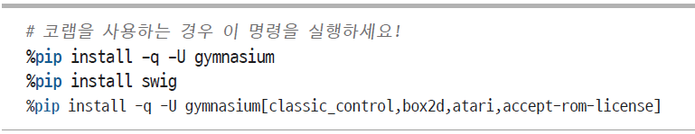
18.3 OpenAI Gym(1)
OpenAI Gym
다양한 종류의 시뮬레이션 환경(아타리 게임, 보드 게임, 2D와 3D 물리 시뮬레이션 등)을 제공하는 툴킷
OpenAI는 일론 머스크가 공동 창업한 인공지능 연구 회사. 인류 우호적인 AI의 개발, 확산을 목적
OpenAI Gym - 코랩에 사전 설치되어 있는 이전 버전을 최신 버전으로 교체

Slide 14
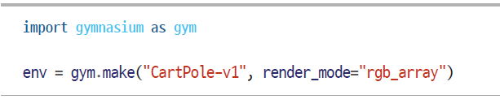
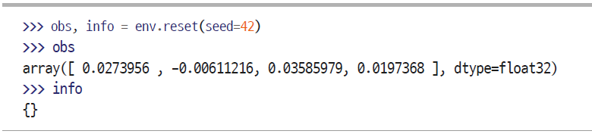
18.3 OpenAI Gym(2)
OpenAI Gym을 임포트하고 환경 만들기
CartPole 환경
카트 위에 놓인 막대가 넘어지지 않도록 왼쪽이나 오른쪽으로 가속할 수 있는 2D 시뮬레이션
환경을 만든 후 reset() 메서드로 꼭 초기화

Slide 15
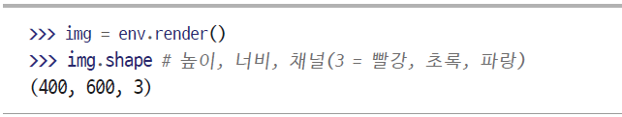
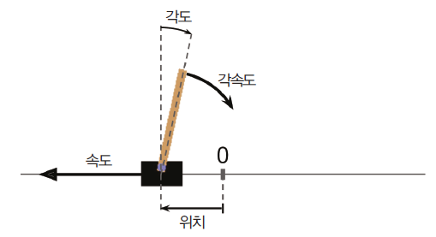
18.3 OpenAI Gym(3)
render() 메서드를 호출해 이 환경을 이미지로 렌더링
맷플롯립의 imshow() 함수를 사용해 이미지를 화면에 그릴 수 있음
그림 18-4 CartPole 환경

Slide 16

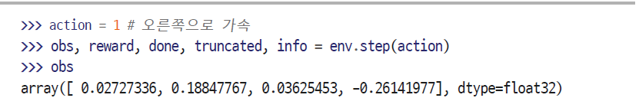
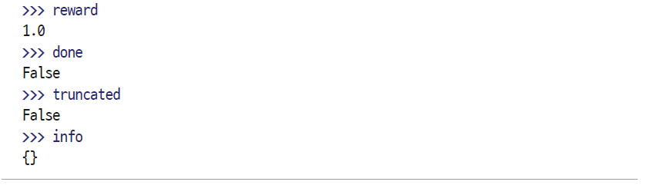
18.3 OpenAI Gym(4)
이 환경에서 어떤 행동이 가능한지 확인
Discrete(2)는 가능한 행동이 정수 0과 1이라는 것을 의미
각각 왼쪽 가속과 오른쪽 가속
막대가 오른쪽(obs[2] > 0)으로 기울어져 있기 때문에 카트를 오른쪽으로 가속

Slide 17
18.3 OpenAI Gym(5)
step() 메서드는 주어진 행동을 실행하고 네 가지 값을 반환
obs
새로운 관측값. 이제 카트가 오른쪽 방향으로 움직임
reward
이 환경에서는 어떤 행동을 실행해도 매 스텝마다 1.0의 보상을 받음 그러므로 시스템의 목적은 가능한 한 오랫동안 실행
done
이 값이 True이면 이 에피소드 17가 끝난 것임 막대가 너무 기울어지거나 화면 밖으로 나가거나 200 스텝을 넘기면 에피소드가 끝남
truncated
이 값은 에피소드가 조기에 중단되는 경우 True가 됨
info
reset() 메서드가 반환하는 값처럼 환경에 관련된 추가 정보를 담은 딕셔너리

Slide 18
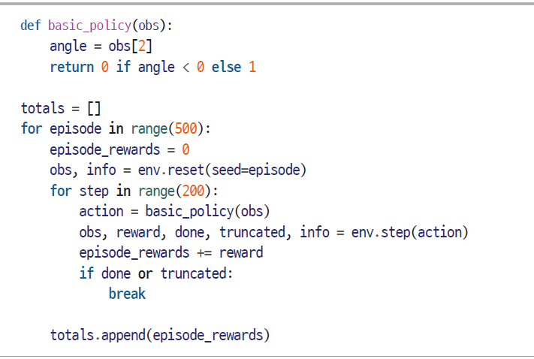
18.3 OpenAI Gym(6)
막대가 왼쪽으로 기울어지면 카트를 왼쪽으로 가속하고 오른쪽으로 기울어지면 오른쪽으로 가속
이 정책으로 에피소드 500번 실행해서 얻은 평균 보상을 확인

Slide 19
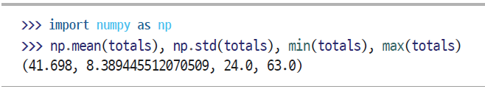
18.3 OpenAI Gym(7)
결과 확인
500번을 시도해도 이 정책은 막대를 쓰러뜨리지 않고 68번 이상의 스텝을 진행하지 못함

Slide 20
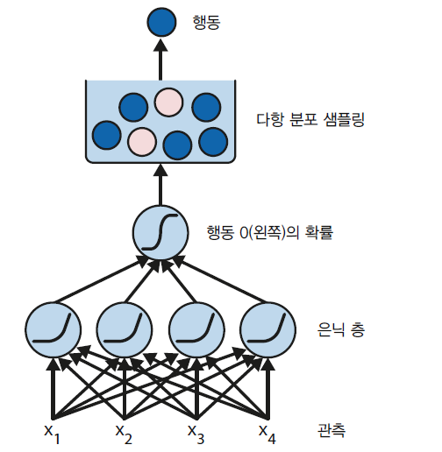
18.4 신경망 정책(1)
신경망 정책 학습
관측을 입력으로 받고 실행할 행동을 출력: 각 행동에 대한 확률을 추정하고, 추정된 확률에 따라 랜덤하게 행동을 선택
CartPole 환경의 경우
가능한 행동이 두 개(왼쪽과 오른쪽) 있으므로 하나의 출력 뉴런만 있으면 됨
이 뉴런은 행동 0(왼쪽)의 확률을 출력합니다. 당연하게 행동 1(오른쪽)의 확률은 1-p
새로운 행동을 탐험(exploring)하는 것과 잘 할 수 있는 행동을 활용(exploiting)하는 것 사이의 균형
그림 18-5 신경망 정책

Slide 21
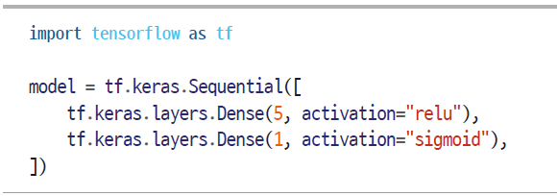
18.4 신경망 정책(2)
케라스를 사용하여 신경망 정책을 구현하는 코드

Slide 22
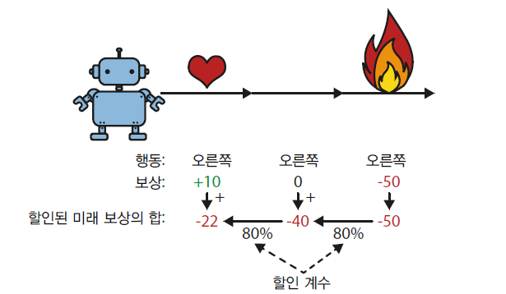
18.5 행동 평가: 신용 할당 문제
신용 할당 문제
보상은 일반적으로 드물고 지연되어 나타남
예를 들어 에이전트가 100스텝 동안 막대의 균형을 유지했다면 이 100번의 행동 중 어떤 것이 좋고, 어떤 것이 나쁜지 알 수 있을까?
에이전트가 보상을 받았을 때 어떤 행동 덕분인지(혹은 탓인지) 알기 어려운 문제 해결
흔히 사용하는 전략은 행동이 일어난 후 각 단계마다 할인 계수 γ(감마)를 적용한 보상을 모두 합하여 행동을 평가
행동 이익
평균적으로 다른 가능한 행동과 비교해서 각 행동이 얼마나 좋은지 혹은 나쁜지를 추정
그림 18-6 행동의 이득 계산하기: 할인된 미래 보상의 합

Slide 23
18.6 정책 그레이디언트(1)
REINFORCE 알고리즘
PG 알고리즘은 높은 보상을 얻는 방향의 그레이디언트를 따르도록 정책의 파라미터를 최적화하는 알고리즘입니다. REINFORCE 알고리즘은 인기 있는 PG 알고리즘 중 하나
REINFORCE 알고리즘 방식
먼저 신경망 정책이 여러 번에 걸쳐 게임을 플레이하고 매 스텝마다 선택된 행동이 더 높은 가능성을 가지도록 만드는 그레이디언트를 계산(이 그레이디언트를 적용 전)
에피소드를 몇 번 실행한 다음, 각 행동의 이익을 계산
한 행동의 이익이 양수 또는 음수에 따라 각각에 맞는 그레디언트를 적용
모든 결과 그레이디언트 벡터를 평균 내어 경사 하강법 스텝을 수행

Slide 24
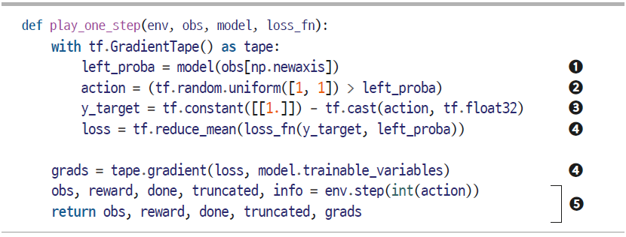
18.6 정책 그레이디언트(2)
케라스를 사용하여 이 알고리즘을 구현

Slide 25
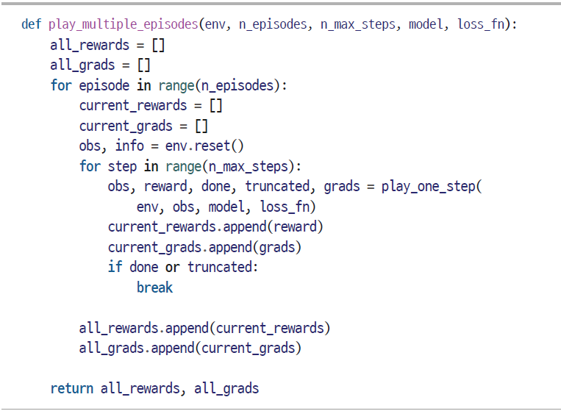
18.6 정책 그레이디언트(3)
play_one_step() 함수를 사용해 여러 에피소드를 플레이하고, 전체 보상 및 각 에피소드와 스텝의 그레이디언트를 반환하는 또 다른 함수 만들기

Slide 26
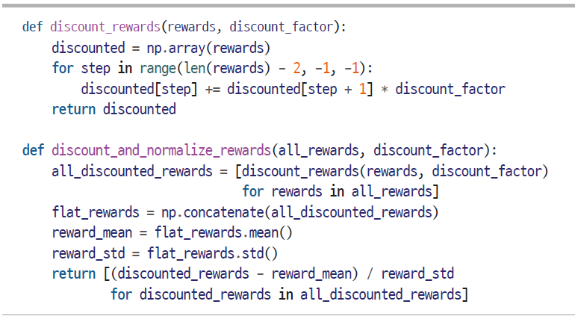
18.6 정책 그레이디언트(4)
첫 번째 함수는 각 스텝에서 할인된 미래 보상의 합을 계산
두 번째 함수는 여러 에피소드에 걸쳐 계산된 할인된 모든 보상(대가)에서 평균을 빼고 표준 편차로 나누어 정규화

Slide 27
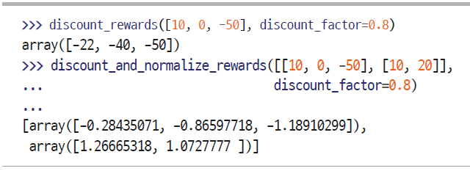
18.6 정책 그레이디언트(5)
함수 확인
discount_rewards() 함수를 호출하면 정확히 기대한 값이 반환

Slide 28
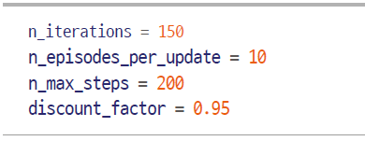

18.6 정책 그레이디언트(6)
훈련 반복을 150번 실행. 각 반복은 에피소드 10개를 진행하고 각 에피소드는 스텝을 최대 200번 플레이 할인 계수는 0.95를 적용
옵티마이저와 손실 함수
학습률 0.01인 Adam 옵티마이저가 무난
이진 분류기를 훈련하므로 이진 크로스 엔트로피 손실 함수를 사용

Slide 29
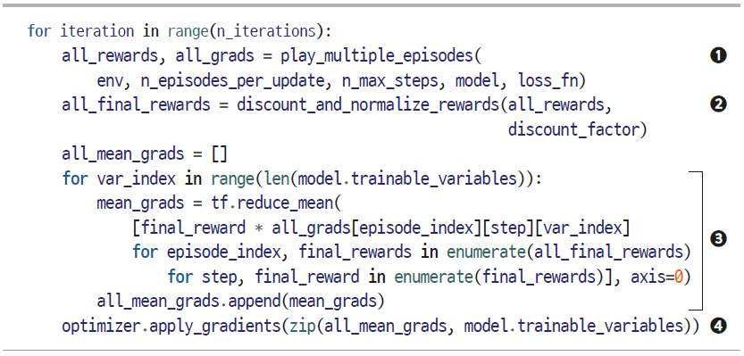
18.6 정책 그레이디언트(7)
훈련 반복을 만들어 실행

Slide 30
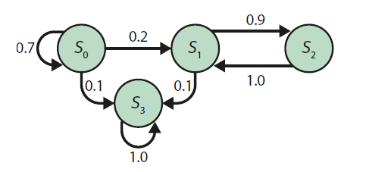
18.7 마르코프 결정 과정(1)
마르코프 연쇄
메모리가 없는 확률 과정(stochastic process)
다양한 역학 관계를 모델링할 수 있어서 열역학, 화학, 통계 등 많은 분야에서 사용
그림 18-7 마르코프 연쇄의 예

Slide 31
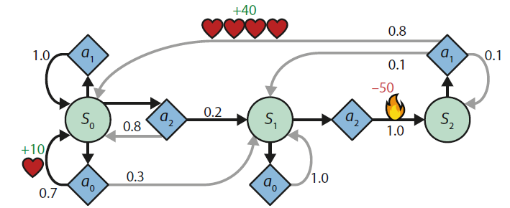
18.7 마르코프 결정 과정(2)
마르코프 결정 과정
마르코프 결정 과정은 1950년대 리처드 벨만(Richard Bellman)이 처음으로 논문에 기술
마르코프 연쇄와 비슷하지만 약간 다른 점이 있음
각 스텝에서 에이전트는 여러 가능한 행동 중 하나를 선택할 수 있고, 전이 확률은 선택된 행동에 따라 달라짐
어떤 상태 전이는 보상(음수 또는 양수)을 반환
에이전트의 목적은 시간이 지남에 따라 보상을 최대화하기 위한 정책을 찾는 것
그림 18-8 마르코프 결정 과정의 예

Slide 32

18.7 마르코프 결정 과정(3)
벨만 최적 방정식(Bellman optimality equation)
어떤 상태 s의 최적의 상태 가치(optimal state value) V ∗(s)를 추정하는 방법
이 값은 에이전트가 상태 s에 도달한 후 최적으로 행동한다고 가정하고 평균적으로 기대할 수 있는 할인된 미래 보상의 합
가치 반복(value iteration) 알고리즘을 사용하여 반복적으로 업데이트
Q-가치 반복(Q-value iteration) 알고리즘
식 18-1 벨만 최적 방정식
식 18-2 가치 반복 알고리즘
식 18-3 Q-가치 반복 알고리즘

Slide 33

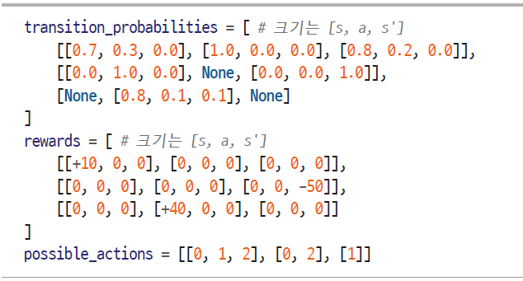
18.7 마르코프 결정 과정(4)
최적의 정책인 π ∗(s)를 정의
에이전트가 상태 s에 도달했을 때 가장 높은 Q-가치를 가진 행동을 선택
알고리즘을 [그림 18-8]에 표현된 MDP에 적용
MDP 정의

Slide 34
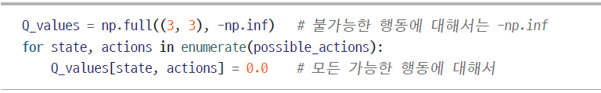
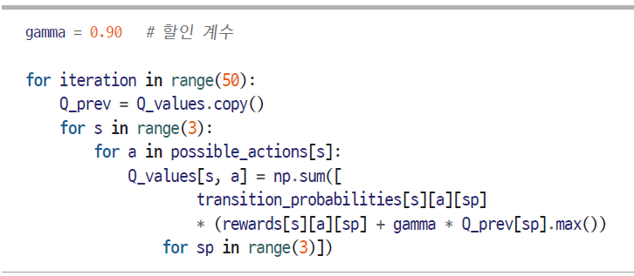
18.7 마르코프 결정 과정(5)
모든 Q-가치를 0으로 초기화
불가능한 행동은 제외. 이 행동의 Q-가치는 –∞로 설정
Q-가치 반복 알고리즘을 실행

Slide 35
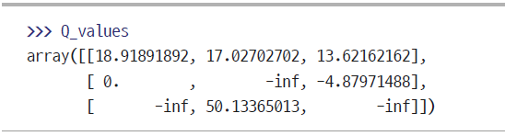

18.7 마르코프 결정 과정(6)
결과 Q-가치
각 상태에 대해 가장 높은 Q-가치를 갖는 행동을 확인

Slide 36


18.8 시간차 학습
시간차 학습(temporal difference learning, TD)
가치 반복 알고리즘과 매우 비슷하지만, 에이전트가 MDP에 대해 일부 정보만 알고 있을 때를 다룰 수 있도록 변형
에이전트는 탐험 정책(exploration policy)을 사용해 MDP를 탐험
식 18-4 TD 학습 알고리즘

Slide 37

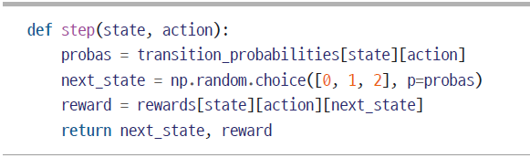
18.9 Q-러닝(1)
Q-러닝(Q-learning) 알고리즘
전이 확률과 보상을 초기에 알지 못한 상황에서 Q-가치 반복 알고리즘을 적용한 것
Q-러닝 알고리즘을 구현
먼저 에이전트가 환경을 탐색하게 만들기
에이전트가 한 행동을 실행하고 결과 상태와 보상을 받을 수 있는 스텝 함수 만들기
식 18-5 Q-러닝 알고리즘

Slide 38

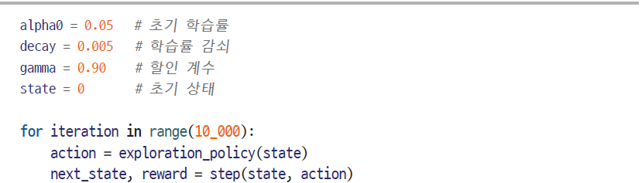
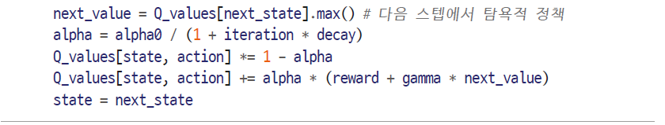
18.9 Q-러닝(2)
에이전트의 탐색 정책을 구현
Q-가치를 초기화한 후 학습률 감쇠(11장에서 소개한 거듭제곱 기반 스케줄링(power scheduling))를 사용해 Q-러닝 알고리즘을 실행

Slide 39
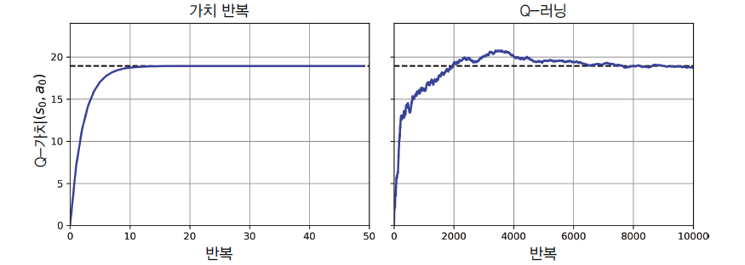
18.9 Q-러닝(3)
최적의 Q-가치에 수렴하겠지만 많은 반복과 하이퍼파라미터 튜닝이 필요
Q-러닝 알고리즘 - 오프-폴리시(off-policy)
정책 그레이디언트 알고리즘 - 온-폴리시(on-policy)
그림 18-9 Q-가치 반복 알고리즘(왼쪽)과 Q-러닝 알고리즘(오른쪽)

Slide 40

18.9 Q-러닝(4)
18.9.1 탐험 정책
ε - 그리디 정책(ε-greedy policy)을 사용
각 스텝에서 ε 확률로 랜덤하게 행동하거나 1-ε 확률로 그 순간 가장 최선인 것으로(가장 높은 Q-가치를 선택하여) 행동
ε-그리디 정책의 장점은 (완전한 랜덤 정책에 비해) Q-가치 추정이 점점 더 향상되기 때문에 환경에서 관심 있는 부분을 살피는 데 점점 더 많은 시간을 사용한다는 점
식 18-6 탐험 함수를 사용한 Q-러닝

Slide 41

18.9 Q-러닝(5)
18.9.2 근사 Q-러닝과 심층 Q-러닝
Q-러닝의 주요 문제는 많은 상태와 행동을 가진 대규모(또는 중간 규모)의 MDP에 적용하기 어렵다는 것
해결책은 어떤 상태-행동 (s, a) 쌍의 Q-가치를 근사하는 함수 Qθ (s, a)를 (파라미터 벡터 θ로 주어진) 적절한 개수의 파라미터를 사용하여 찾는 것
근사 Q-러닝(approximate Q-learning)
심층 Q-네트워크(deep Q-network, DQN)
Q-가치를 추정하기 위해 사용하는 DNN
심층 Q-러닝(deep Q-learning)
근사 Q-러닝을 위해 DQN을 사용하는 것
식 18-7 타깃 Q-가치

Slide 42
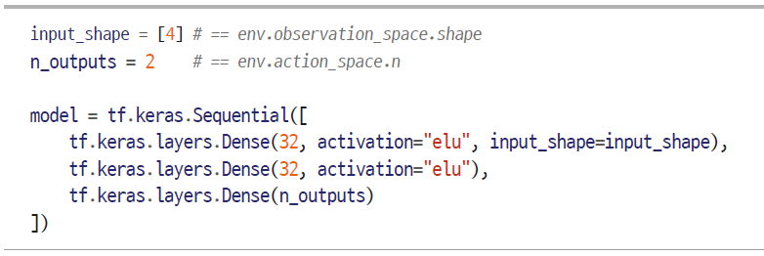
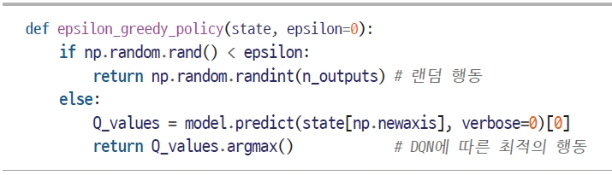
18.10 심층 Q-러닝 구현(1)
심층 Q-네트워크 구현
상태-행동 쌍을 입력으로 받고 근사 Q-가치를 출력하는 신경망
에이전트가 환경을 탐험하도록 만들기 위해 ε-그리디 정책을 사용

Slide 43
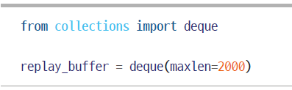
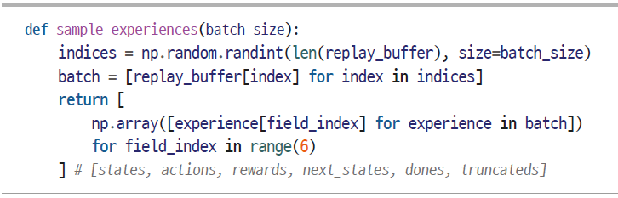
18.10 심층 Q-러닝 구현(2)
재생 버퍼 replay buffer(또는 재생 메모리 replay memory)에 모든 경험을 저장하고 훈련 반복마다 여기에서 랜덤한 훈련 배치를 샘플링
경험과 훈련 배치 사이의 상관관계가 줄어들어 훈련에 큰 도움
덱(double-ended queue, deque)을 사용
재생 버퍼에서 경험을 랜덤하게 샘플링하기 위한 함수
이 함수는 경험 원소 6개에 상응하는 넘파이 배열 6개를 반환

Slide 44
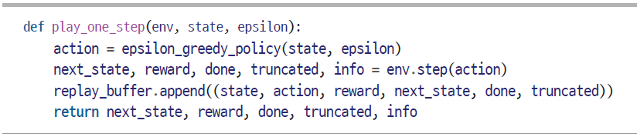
18.10 심층 Q-러닝 구현(3)
ε-그리디 정책을 사용해 하나의 스텝을 플레이하고 반환된 경험을 재생 버퍼에 저장하는 함수

Slide 45
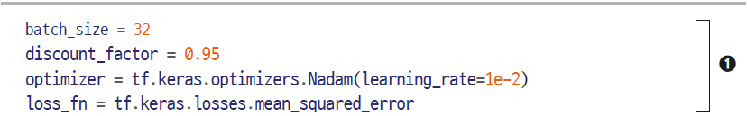
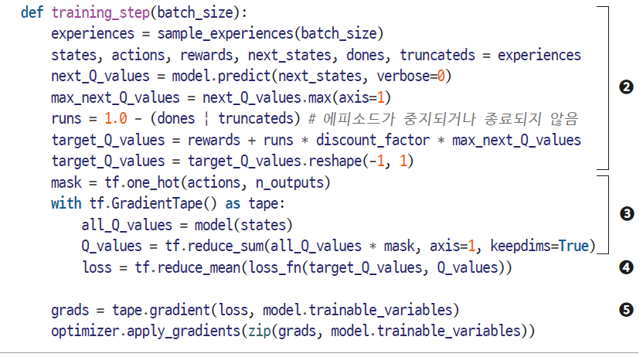
18.10 심층 Q-러닝 구현(4)
재생 버퍼에서 경험 배치를 샘플링하고 이 배치에서 경사 하강법 한 스텝을 수행하여 DQN을 훈련하는 함수

Slide 46
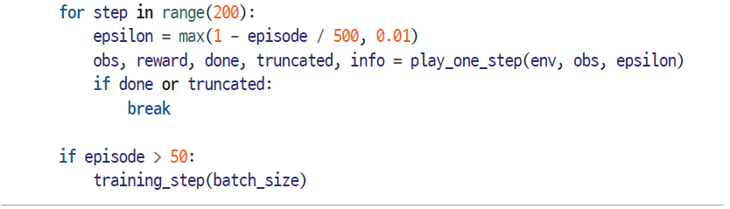
18.10 심층 Q-러닝 구현(5)
모델 훈련
최대 스텝 200번으로 이루어진 에피소드 600개를 실행

Slide 47
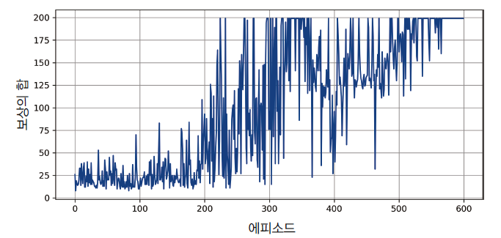
18.10 심층 Q-러닝 구현(6)
각 에피소드에서 에이전트가 얻은 총 보상
그림 18-10 심층 Q-러닝 알고리즘의 학습 곡선

Slide 48



18.11 심층 Q-러닝의 변형(1)
18.11.1 고정 Q-가치 타깃
피드백 순환 과정은 네트워크를 불안정하게 만들어 발산, 진동, 동결 등의 문제가 발생
이 문제를 해결하기 위해 딥마인드 연구자들은 2013년 논문에서 한 개가 아닌 두 개의 DQN을 사용
첫 번째 DQN은 각 스텝에서 학습하고 에이전트를 움직이는 데 사용하는 온라인 모델(online model)
두 번째는 타깃을 정의하기 위해서만 사용하는 타깃 모델(target model
타깃 모델은 온라인 모델의 단순한 복사본
training_step() 함수에서 다음 상태의 Q-가치를 계산할 때 온라인 모델 대신 타깃 모델을 사용하도록 한 줄을 변경
훈련 반복에서 일정한 간격(예 – 50 에피소드)으로 온라인 모델의 가중치를 타깃 모델로 복사

Slide 49
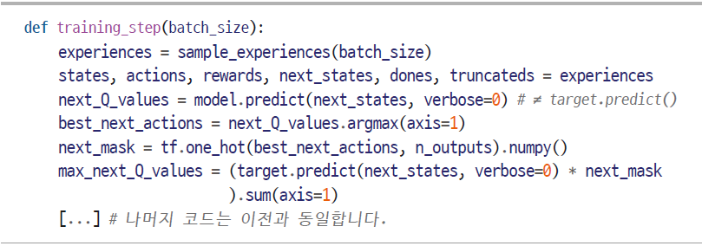
18.11 심층 Q-러닝의 변형(2)
18.11.2 더블 DQN
더블 DQN(double DQN)
DQN 알고리즘을 개선하여 성능과 훈련의 안정성을 향상
다음 상태에서 최선의 행동을 선택할 때 타깃 모델 대신 온라인 모델을 사용하도록 제안
타깃 모델은 최선의 행동에 대한 Q-가치를 추정할 때만 사용
수정된 training_step() 함수

Slide 50
18.11 심층 Q-러닝의 변형(3)
18.11.3 우선 순위 기반 경험 재생
중요도 샘플링(importance sampling, IS) 또는 우선 순위 기반 경험 재생(prioritized experience replay, PER)
재생 버퍼에서 경험을 균일하게 샘플링하는 것이 아니라 중요한 경험을 더 자주 샘플링
샘플이 중요한 경험에 편향되어 있으므로 훈련하는 동안 중요도에 따라 경험의 가중치를 낮춰서 이 편향을 보상

Slide 51
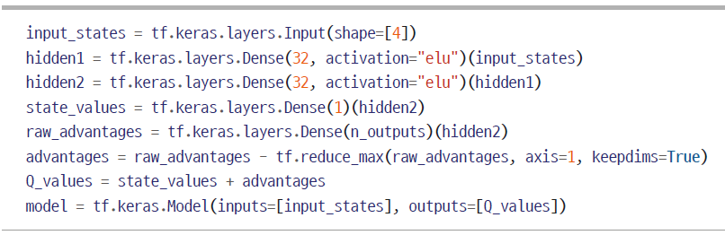
18.11 심층 Q-러닝의 변형(4)
18.11.4 듀얼링 DQN
듀얼링 DQN(dueling DQN, DDQN)
모델이 상태의 가치와 가능한 각 행동의 이익을 모두 추정
최선의 행동은 이익이 0이기 때문에 모델이 예측한 모든 이익에서 모든 최대 이익을 쨈
함수형 API로 구현한 간단한 듀얼링 DQN 모델

Slide 52
18.12 다른 강화 학습 알고리즘(1)
알파고
알파고(AlphaGo)는 심층 신경망에 기반한 몬테 카를로 트리 검색(Monte Carlo tree search, MCTS)의 변형을 사용하여 바둑 게임에서 인간 챔피언을 이김
액터-크리틱
액터-크리틱(actor-critic)은 정책 그레이디언트와 심층 Q-네트워크를 결합한 강화 학습 알고리즘
A3C
복사된 다른 환경을 탐색하면서 병렬로 여러 에이전트가 학습하는 중요한 액터-크리틱 변형
A2C
비동기성을 제거한 A3C 알고리즘의 변형
SAC
액터-크리틱 변형. 이 모델은 보상뿐만 아니라 행동의 엔트로피를 최대화하도록 훈련
PPO
큰 가중치 업데이트를 피하기 위해 손실 함수를 클리핑하는 A2C 기반의 알고리즘

Slide 53
18.12 다른 강화 학습 알고리즘(2)
호기심 기반 탐색
강화 학습에서 계속 일어나는 문제는 보상의 희소성
보상없이 호기심만으로 환경을 탐색
개방형 학습
개방형 학습(Open-ended learning, OEL)의 목표는 보통 차례대로 생성되는 새롭고 흥미로운 작업을 끊임없이 학습할 수 있는 에이전트를 훈련
POET 알고리즘
커리큘럼 학습(curriculum learning)

Slide 54
연습문제(1)
강화 학습을 어떻게 정의할 수 있나? 지도 학습이나 비지도 학습과 어떻게 다른가?
이 장에서 언급하지 않은 가능한 RL 애플리케이션을 세 가지 생각하기. 각 애플리케이션의 환경은 무엇인가? 에이전트는 무엇인가? 가능한 행동은 무엇인가? 보상은 무엇인가?
할인 계수는 무엇인가? 할인 계수를 바꾸면 최적의 정책이 바뀔 수 있나?
강화 학습 에이전트의 성능은 어떻게 측정할 수 있나?
신용 할당 문제가 무엇인가요? 언제 이런 문제가 발생하나? 어떻게 이를 감소시킬 수 있나?
재생 메모리를 사용하는 이유는 무엇인가?
오프-폴리시 RL 알고리즘이 무엇인가?
정책 그레이디언트를 사용해 OpenAI Gym의 LunarLander-v2 환경을 해결해보기

Slide 55
연습문제(2)
더블 듀얼링 DQN을 사용하여 유명한 아타리 <브레이크아웃> 게임("ALE/Breakout-v5")에서 사람의 수준을 뛰어 넘을 수 있는 에이전트를 훈련. 관측은 이미지. 작업을 단순화하기 위해 흑백으로 변환(채널 축을 따라 평균). 그다음 재생할 수 있을만큼 크지만 그 이상이 되지 않도록 자르고 다운샘플링. 개별 이미지만으로는 공과 패들 (paddle)이 어느 방향으로 가고 있는지 알 수 없으므로 두세 개의 연속된 이미지를 병합하여 각 상태를 만들어야 함. 마지막으로 DQN은 합성곱 층으로 대부분 구성되어야 함
10만 원 정도 여유가 있다면 라즈베리 파이3와 저렴한 로보틱스 구성품을 구입해 텐서플로를 설치하고 실행할 수 있음! 예를 들어 루카스 비월드의 재미있는 포스트(https://homl.info/2)를 참고하거나, GoPiGo42나 BrickPi43를 둘러보기. 간단한 작업부터 시작. 예를 들어 (조도 센서가 있다면) 로봇이 밝은 쪽으로 회전하거나 (초음파 센서가 있다면) 가까운 물체가 있는 쪽으로 움직이도록 해보기. 그다음 딥러닝을 사용해보기. 예를 들어 로봇에 카메라가 있다면 객체 탐지 알고리즘을 구현해 사람을 감지하고 가까이 다가가게 만들 수 있음. 강화 학습을 사용해 목표를 달성하기 위해 모터 사용법을 스스로 학습할 수도 있음

